Slide 1

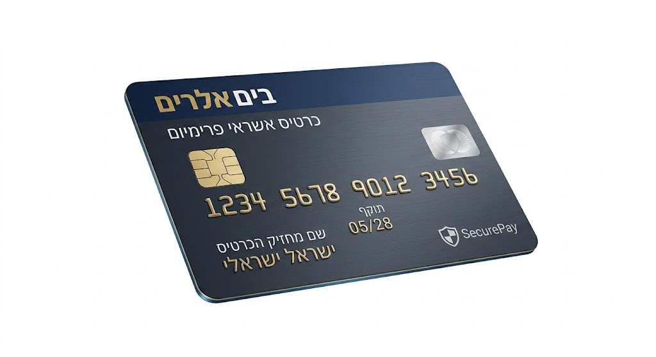
כרטיס אשראי

Slide 2

כרטיס אשראי

Slide 3
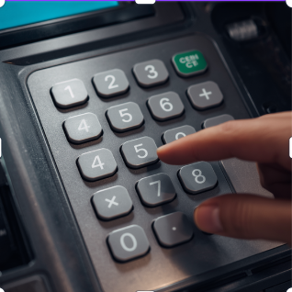
קוד סודי

Slide 4
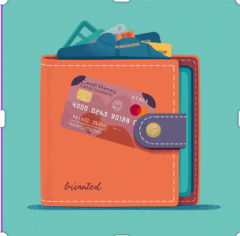
ארנק

Slide 5

רישיון קונה

Slide 6

תודה

